Slide 1
Společně využívané podzemní vody na česko-saském pomezí (GRACE)
Gemeinsam genutzte Grundwasserressourcen im tschechisch-sächsischen Grenzgebiet (GRACE)
Dynamické změny hladin podzemních
vod v oblasti Hřensko/Kirnitzsch

Slide 2
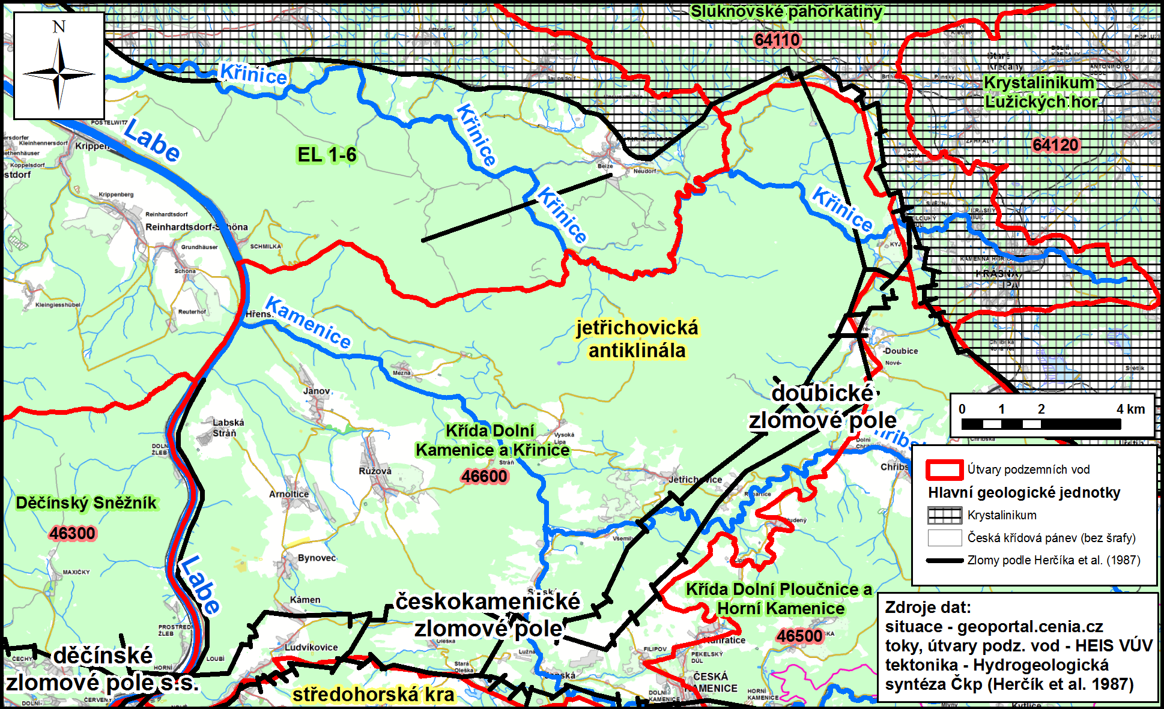
Vymezení matematického modelu:
Notes:
On December we finished with step 1 where the hydraulic model was calibrated on one-time observed GWL
(with assumption of constant infiltration (recharge) rate). Now we continue with calibration aim of good agreement
between simulated and observed relative GWL change (= step 2 with assumption of time-variable recharge rate).

Slide 3
Problematika kolísání podzemních vod:
V zájmové oblasti došlo za posledních 30 let k výraznému poklesu hladin podzemní vody….
Notes:
On December we finished with step 1 where the hydraulic model was calibrated on one-time observed GWL
(with assumption of constant infiltration (recharge) rate). Now we continue with calibration aim of good agreement
between simulated and observed relative GWL change (= step 2 with assumption of time-variable recharge rate).

Slide 4
Problematika kolísání podzemních vod:
Pokles hladin podzemní vody mohl být způsoben snížením infiltrovaného podílu z atmosférických srážek….
Notes:
On December we finished with step 1 where the hydraulic model was calibrated on one-time observed GWL
(with assumption of constant infiltration (recharge) rate). Now we continue with calibration aim of good agreement
between simulated and observed relative GWL change (= step 2 with assumption of time-variable recharge rate).

Slide 5
Problematika kolísání podzemních vod:
….anebo čerpáním podzemní vody na českém a německém území….
Notes:
On December we finished with step 1 where the hydraulic model was calibrated on one-time observed GWL
(with assumption of constant infiltration (recharge) rate). Now we continue with calibration aim of good agreement
between simulated and observed relative GWL change (= step 2 with assumption of time-variable recharge rate).

Slide 6
Cíle matematického modelu:
Shromáždění veškerých dostupných dat v přeshraniční oblasti;
Sestavení přeshraničního hydrogeologického modelu;
Sestavení matematického modelu, kalibrovaného na zaznamenané změny hladin podzemní vody;
Prognózy vývoje hladin podzemní vody se sníženou infiltrací vlivem působení klimatické změny (zvyšování teploty zvýší podíl evapotranspirace a sníží infiltraci) a pro různě veliké odběry podzemních vod
Notes:
On December we finished with step 1 where the hydraulic model was calibrated on one-time observed GWL
(with assumption of constant infiltration (recharge) rate). Now we continue with calibration aim of good agreement
between simulated and observed relative GWL change (= step 2 with assumption of time-variable recharge rate).

Slide 7
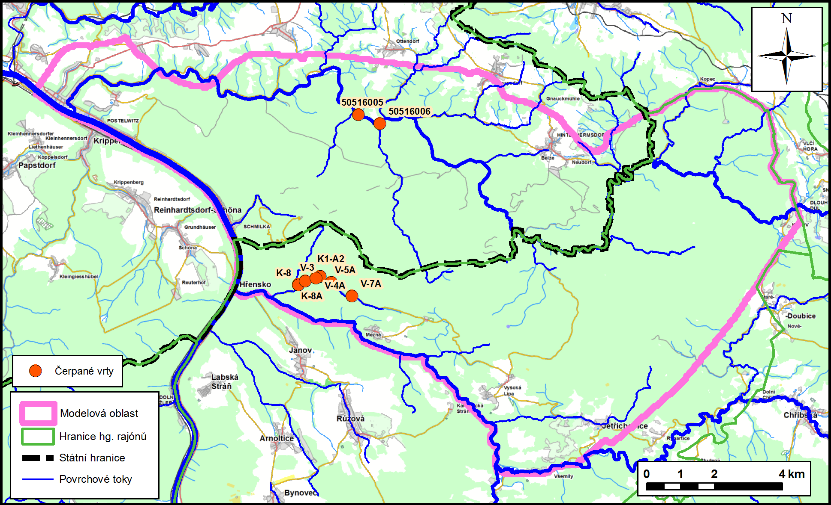
Hlavní odběry podzemních vod:
Notes:
On December we finished with step 1 where the hydraulic model was calibrated on one-time observed GWL
(with assumption of constant infiltration (recharge) rate). Now we continue with calibration aim of good agreement
between simulated and observed relative GWL change (= step 2 with assumption of time-variable recharge rate).

Slide 8
Přeshraniční hydrogeologický model - principy:
Výsledný přeshraniční hydrogeologický model (čili vymezení kolektorů) musí na modelových hranicích odpovídat hydrogeologické strukturám jak na českém, tak na německém území;
Výsledné modelové vrstvy, které budou v matematickém modelu odpovídat kolektorům a poloizolátorům, jsou průběžné a musí se vyskytovat v celém modelové oblasti na území obou státu. V praxi to znamená: Pokud se kolektory 1 a 2 vyskytují na německém území, musí mít na českém území svoje ekvivalenty (i když se standardně nevymezují).;
Na českém území existují pouze indicie a bodové informace o výskytu samostatných kolektorů 1 a 2, proto bylo převzato německé členění kolektorů.
Použití německé terminologie – kolektory 1, 2, 3 a 4, poloizolátory 1/2, 2/3 a 3/4. Kolektor spojený z kolektorů 2 a 3 = kolektor 2+3
Notes:
On December we finished with step 1 where the hydraulic model was calibrated on one-time observed GWL
(with assumption of constant infiltration (recharge) rate). Now we continue with calibration aim of good agreement
between simulated and observed relative GWL change (= step 2 with assumption of time-variable recharge rate).

Slide 9
Přeshraniční hydrogeologický model - postup:
V přeshraniční oblasti (na českém i německém území) lze definovat 4 kolektory - kolektor A a BC na českém území, kolektory 1, 2, 3 a 4 na německém území;
Propojení českých a německých kolektorů;
Základní stavební prvek - geologický model od firmy G.E.O.S. (Voight et al., 2013, Kahnt et al., 2014) se 14 geologickými vrstvami křídových sedimentů na německém území. Vrstvy byly označeny HGK 800 až HGK 990;
Podle Rösnera et al., (2008) byly jednotlivé geologické vrstvy spojeny do hydrogeologických kolektorů a poloizolátorů;
Notes:
On December we finished with step 1 where the hydraulic model was calibrated on one-time observed GWL
(with assumption of constant infiltration (recharge) rate). Now we continue with calibration aim of good agreement
between simulated and observed relative GWL change (= step 2 with assumption of time-variable recharge rate).

Slide 10
Přeshraniční hydrogeologický model - postup:
Na základě podkladů Herčíka et al. (1987), dat z ČGS-Geofondu, dat z archívu zhotovitele byly kolektory 3 a 4 na německé území propojeny s českými kolektory A a BC;
Strop kolektoru 3 a báze kolektoru 2 na českém území byly odvozeny podle nadmořské výšky pramenů, které byly zdokumentovány Eckhardtem (2013);
Báze kolektoru 1 byla na českém území extrapolována podle sklonů na německém území a místně upravena podle nadmořské výšky pramenů, které náleží do kolektoru 1. Rozsah kolektoru 1 na českém území byl upraven podle digitálního modelu terénu.
Notes:
On December we finished with step 1 where the hydraulic model was calibrated on one-time observed GWL
(with assumption of constant infiltration (recharge) rate). Now we continue with calibration aim of good agreement
between simulated and observed relative GWL change (= step 2 with assumption of time-variable recharge rate).

Slide 11
Přeshraniční hydrogeologický model - schéma:
Notes:
On December we finished with step 1 where the hydraulic model was calibrated on one-time observed GWL
(with assumption of constant infiltration (recharge) rate). Now we continue with calibration aim of good agreement
between simulated and observed relative GWL change (= step 2 with assumption of time-variable recharge rate).

Slide 12
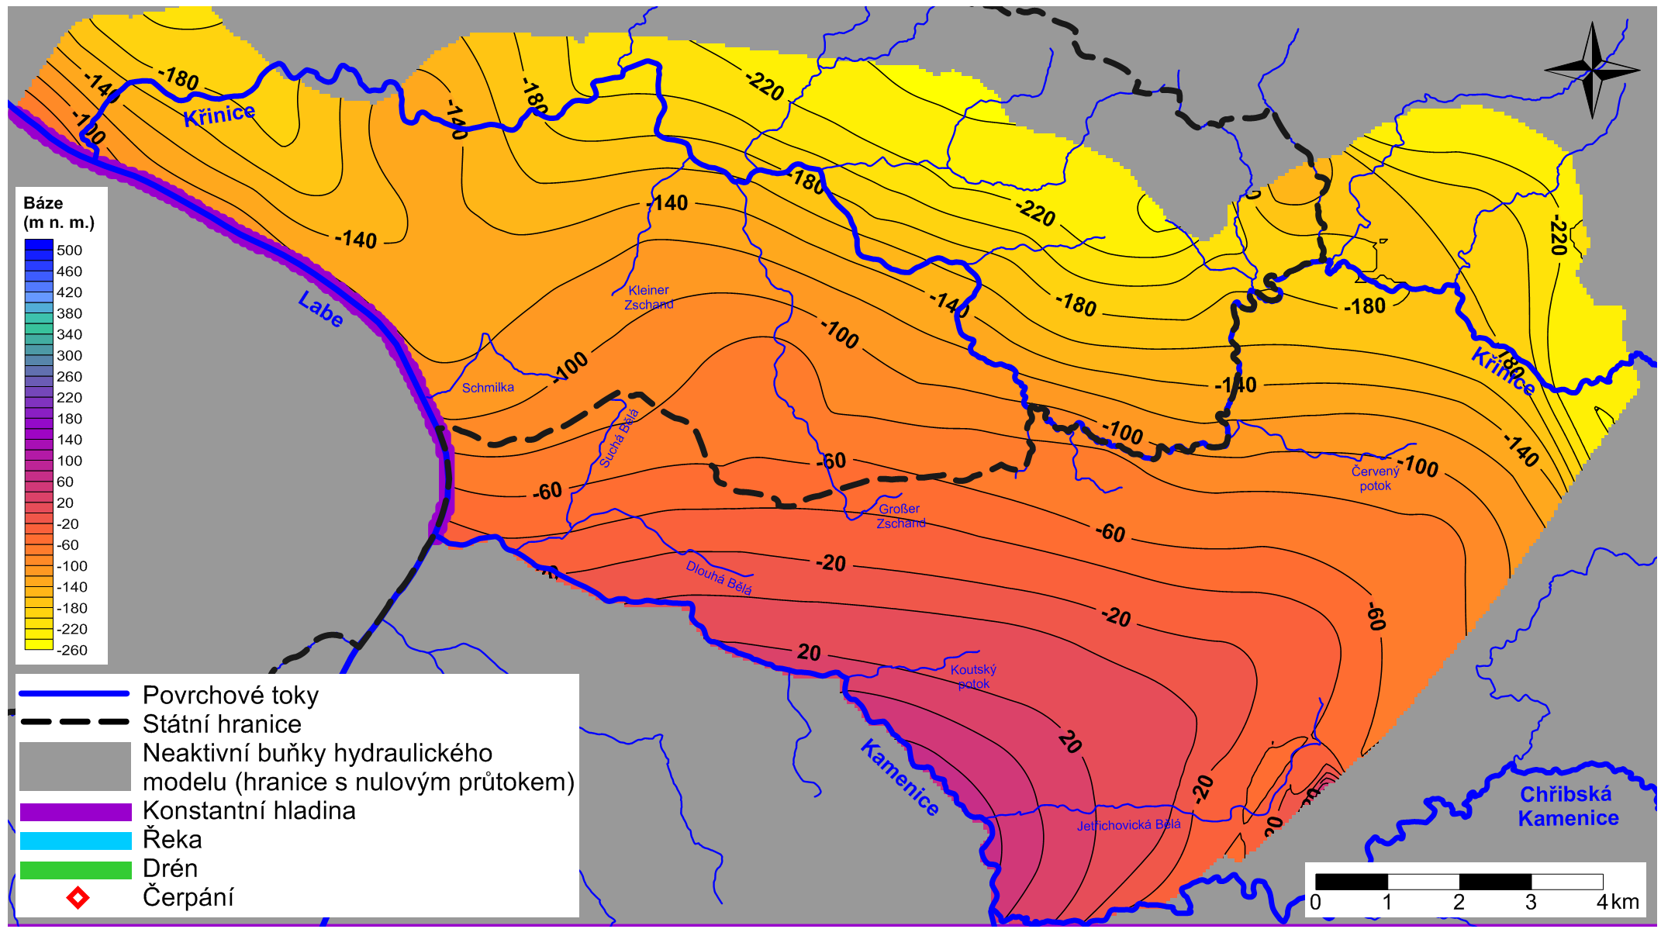
Vymezení kolektorů a poloizolátorů:
Báze kolektoru 4
Notes:
On December we finished with step 1 where the hydraulic model was calibrated on one-time observed GWL
(with assumption of constant infiltration (recharge) rate). Now we continue with calibration aim of good agreement
between simulated and observed relative GWL change (= step 2 with assumption of time-variable recharge rate).

Slide 13
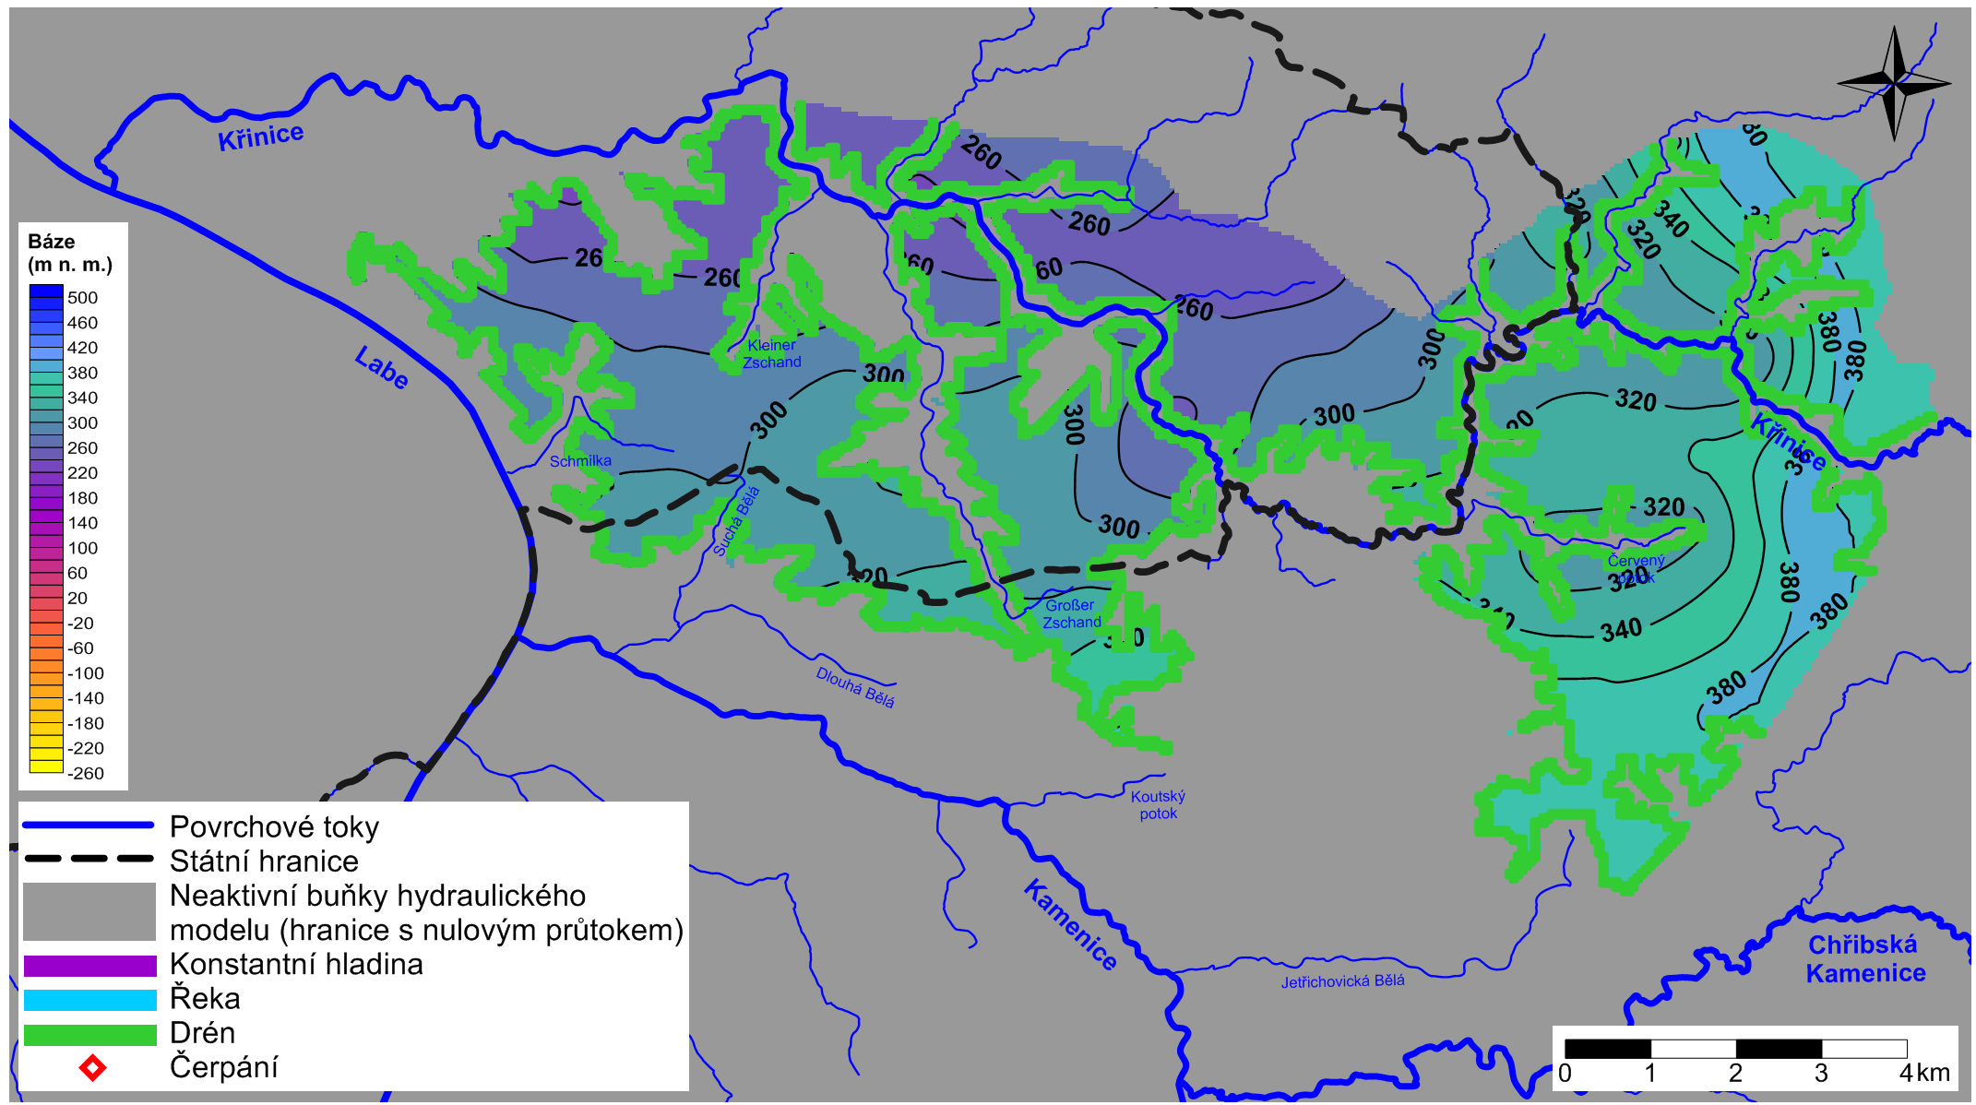
Vymezení kolektorů a poloizolátorů:
Báze kolektoru 1
Notes:
On December we finished with step 1 where the hydraulic model was calibrated on one-time observed GWL
(with assumption of constant infiltration (recharge) rate). Now we continue with calibration aim of good agreement
between simulated and observed relative GWL change (= step 2 with assumption of time-variable recharge rate).

Slide 14
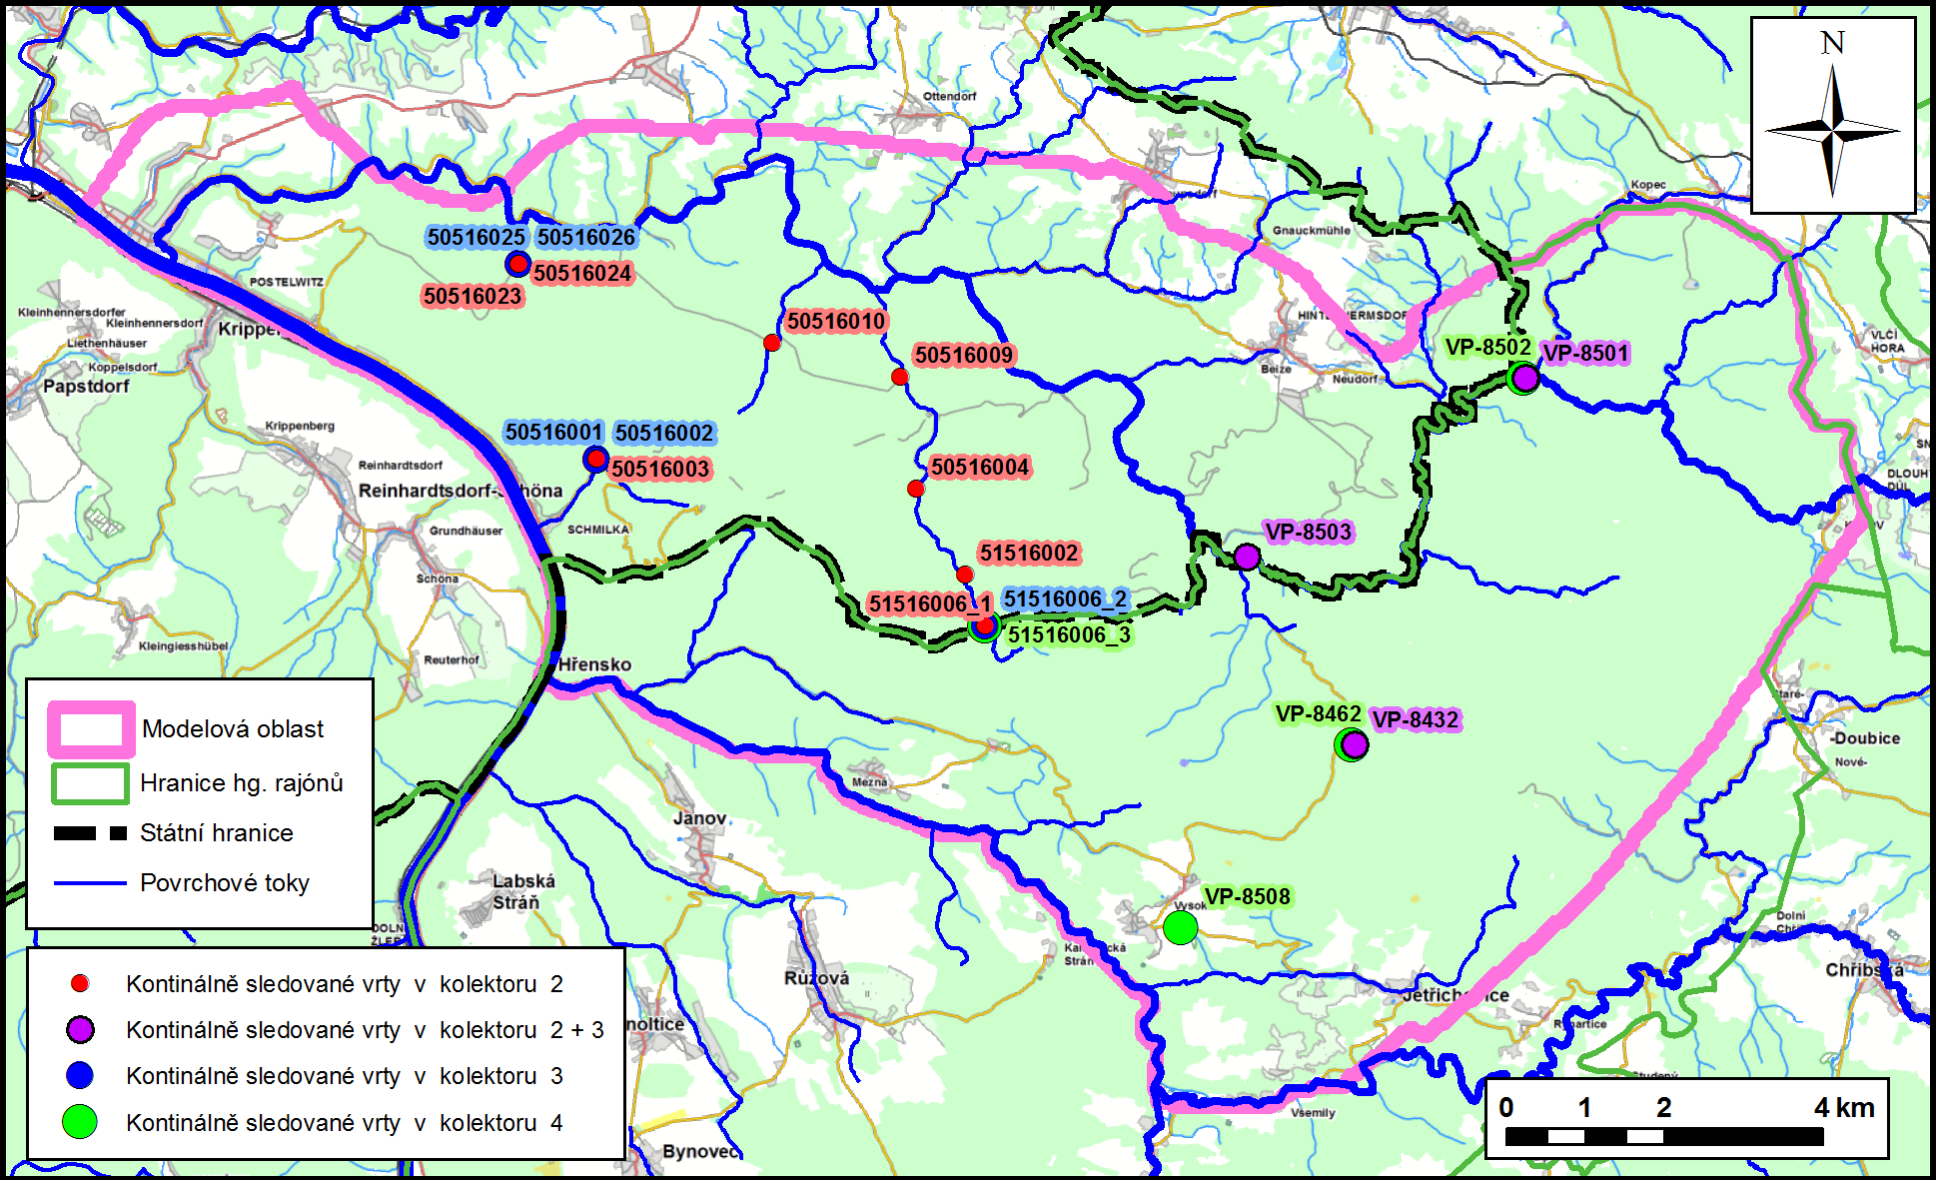
Kalibrace na kontinuálně sledované vrty:
Notes:
On December we finished with step 1 where the hydraulic model was calibrated on one-time observed GWL
(with assumption of constant infiltration (recharge) rate). Now we continue with calibration aim of good agreement
between simulated and observed relative GWL change (= step 2 with assumption of time-variable recharge rate).

Slide 15
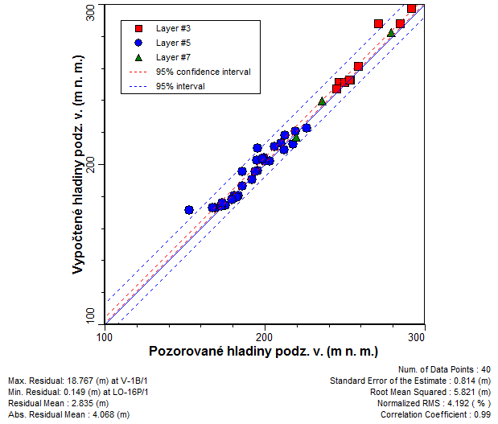
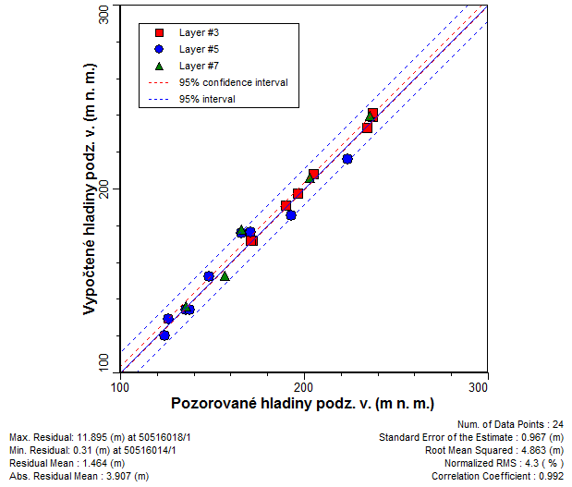
Výstupem je kalibrovaný model:
Notes:
On December we finished with step 1 where the hydraulic model was calibrated on one-time observed GWL
(with assumption of constant infiltration (recharge) rate). Now we continue with calibration aim of good agreement
between simulated and observed relative GWL change (= step 2 with assumption of time-variable recharge rate).

Slide 16
Výstupem je kalibrovaný model:
Notes:
On December we finished with step 1 where the hydraulic model was calibrated on one-time observed GWL
(with assumption of constant infiltration (recharge) rate). Now we continue with calibration aim of good agreement
between simulated and observed relative GWL change (= step 2 with assumption of time-variable recharge rate).

Slide 17
Výstupem je kalibrovaný model:
Notes:
On December we finished with step 1 where the hydraulic model was calibrated on one-time observed GWL
(with assumption of constant infiltration (recharge) rate). Now we continue with calibration aim of good agreement
between simulated and observed relative GWL change (= step 2 with assumption of time-variable recharge rate).

Slide 18
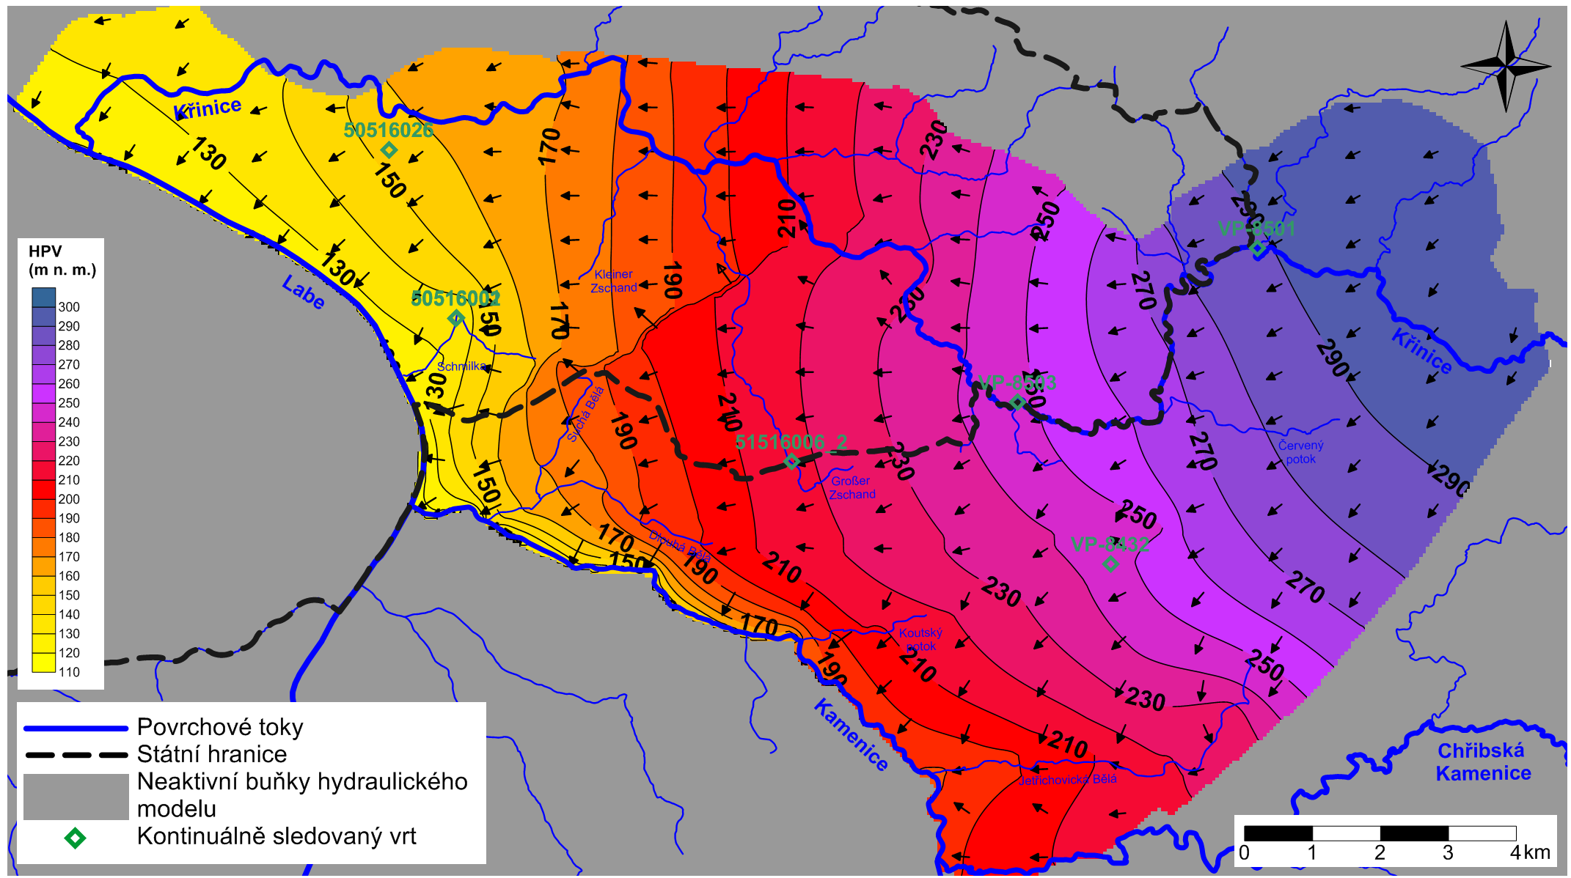
Hydroizohypsy v kolektoru 3:
Hydroizohypsy v kolektoru 3
Notes:
On December we finished with step 1 where the hydraulic model was calibrated on one-time observed GWL
(with assumption of constant infiltration (recharge) rate). Now we continue with calibration aim of good agreement
between simulated and observed relative GWL change (= step 2 with assumption of time-variable recharge rate).

Slide 19
Vliv čerpání:
Notes:
On December we finished with step 1 where the hydraulic model was calibrated on one-time observed GWL
(with assumption of constant infiltration (recharge) rate). Now we continue with calibration aim of good agreement
between simulated and observed relative GWL change (= step 2 with assumption of time-variable recharge rate).

Slide 20
Predikce vývoje hladin podzemní vody:
Nakalibrovaný hydraulický model byl použit pro predikci vývoje hladin podzemních vod. Každý scénář (V2S1-1 až V2S3-6) byl charakterizován odběry podzemních vod a infiltrací;
Pro každý scénář (V2S1-1 až V2S3-6) byly porovnány modelové hladiny podzemní vody v roce 2043 s výchozím scénářem (V2S1-1) s cílem popisu plošných změn za daného nastavení po uplynutí 30 let.
V prognózních scénářích jsou uvažovány různé velikosti odběrů podzemní vody;
Notes:
On December we finished with step 1 where the hydraulic model was calibrated on one-time observed GWL
(with assumption of constant infiltration (recharge) rate). Now we continue with calibration aim of good agreement
between simulated and observed relative GWL change (= step 2 with assumption of time-variable recharge rate).

Slide 21
Predikce vývoje hladin podzemní vody:
Dále je v prognózních scénářích uvažována různá infiltrace. Scénáře označené jako S1 předpokládají konstantní infiltraci po celou dobu prognózy odpovídající průměrné odvozené infiltraci (253 mm/rok). Scénáře označené S2 a S3 předpokládají postupný pokles infiltrace o 1 mm/rok vlivem působení klimatické změny (zvyšování teploty zvýší podíl evapotranspirace a sníží infiltraci);
22 scénářů s různou infiltrací a různými odběry podzemní vody.
Notes:
On December we finished with step 1 where the hydraulic model was calibrated on one-time observed GWL
(with assumption of constant infiltration (recharge) rate). Now we continue with calibration aim of good agreement
between simulated and observed relative GWL change (= step 2 with assumption of time-variable recharge rate).

Slide 22
Predikce vývoje hladin podzemní vody:
Notes:
On December we finished with step 1 where the hydraulic model was calibrated on one-time observed GWL
(with assumption of constant infiltration (recharge) rate). Now we continue with calibration aim of good agreement
between simulated and observed relative GWL change (= step 2 with assumption of time-variable recharge rate).

Slide 23
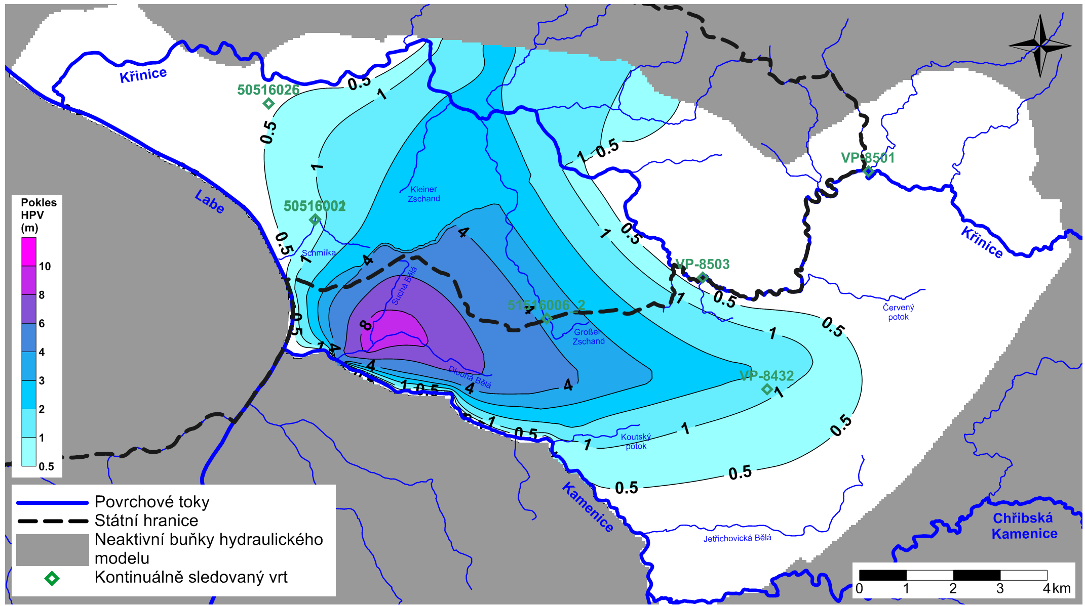
Vliv čerpání:
Snížení v kolektoru 3
Notes:
On December we finished with step 1 where the hydraulic model was calibrated on one-time observed GWL
(with assumption of constant infiltration (recharge) rate). Now we continue with calibration aim of good agreement
between simulated and observed relative GWL change (= step 2 with assumption of time-variable recharge rate).

Slide 24
Hlavní závěry:
Na kolísání hladiny podzemní vody v modelové oblasti měla v minulosti vliv kombinace 2 faktorů – velikosti infiltrace a odběrů podzemní vody.
Dlouhodobý pokles hladiny podzemní vody ve všech pozorovacích vrtech v období 1982–1991 byl způsoben vysokými odběry podzemní vody. Celkový efekt byl navíc znásoben předcházejícím velmi vlhkým obdobím (1980–1981) a naopak následnými suchými obdobími (1980–1985, 1990–1991), která měla za následek zvýšení poklesů hladin podzemní vody na dlouhodobě pozorovaných vrtech.
Vliv obou faktorů na kolísání hladin podzemních vod je zhruba rovnocenný.
Notes:
On December we finished with step 1 where the hydraulic model was calibrated on one-time observed GWL
(with assumption of constant infiltration (recharge) rate). Now we continue with calibration aim of good agreement
between simulated and observed relative GWL change (= step 2 with assumption of time-variable recharge rate).

Slide 25
Hlavní závěry:
Po roce 1991, kdy došlo k významnému snížení odběrů podzemní vody, lze zaznamenané kolísání hladin připsat zejména kolísání infiltrace, neboť odběry podzemních vod jsou od této doby na obou stranách relativně stabilní.
Z hlediska budoucího vývoje zásob podzemních vod v řešeném území je důležitý poznatek o vlivu infiltrace na kolísání úrovně hladiny podzemní vody. Pokud budeme uvažovat průměrný pokles infiltrace o 1 mm ročně jako důsledek klimatické změny, pak dojde při konstantním odběru podzemních vod (maximální povolené množství) k poklesu až o 3,5 m v kolektoru 2, resp. 6–9 m v kolektoru 3 (v závislosti na lokalitě – drenážní/infiltrační oblast).;
Notes:
On December we finished with step 1 where the hydraulic model was calibrated on one-time observed GWL
(with assumption of constant infiltration (recharge) rate). Now we continue with calibration aim of good agreement
between simulated and observed relative GWL change (= step 2 with assumption of time-variable recharge rate).

Slide 26
Hlavní závěry:
Z hlediska využitelných zdrojů podzemních vod je nutné poznamenat, že jak maximální odběry, které byly zaznamenané v historii, tak i suma všech současně povolených odběrů v modelové oblasti zřejmě nepřekračují využitelné zdroje podzemních vod;
Pokud budou odběry podzemní vody pokračovat ve stávajícím množství a zároveň se nezmění infiltrace, nedojde k poklesům hladin podzemních vod;
Pokud se odběry podzemních dlouhodobě přiblíží k maximálně zaznamenaným odběrům, hladina podzemní vody klesne až o 4 m v kolektoru 3, avšak režim podzemních vod bude ustálený a hydrogeologická struktura nebude přetížena.
Notes:
On December we finished with step 1 where the hydraulic model was calibrated on one-time observed GWL
(with assumption of constant infiltration (recharge) rate). Now we continue with calibration aim of good agreement
between simulated and observed relative GWL change (= step 2 with assumption of time-variable recharge rate).

